Slide 1
第三冊第一課補充資料

Slide 2
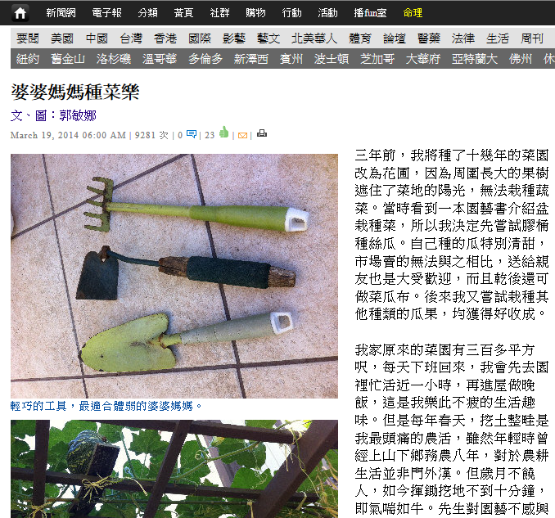
截取於：世界日報電子版
認一認
可印下此報導給學生認字
老師可準備中文報紙讓學生認字

Slide 3
想一想：相似字
呆
人
三
上
川
下
杏
入
鳥
烏

Slide 4
土
形聲字：往/汪/枉/旺
相似字：主/玉
參考資料：國際電腦漢字及異體字知識庫

Slide 5
相似字：交
亠
乂
形聲字：玟/汶/紋/蚊/雯
參考資料：國際電腦漢字及異體字知識庫

Slide 6
言
午
參考資料：國際電腦漢字及異體字知識庫

Slide 7
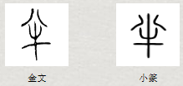
丨
半
相似字：羊
形聲字：拌/伴/絆
參考資料：國際電腦漢字及異體字知識庫

Slide 8
形聲字：占/佔/沾

Slide 9
拼字

Slide 10
參考資料：國際電腦漢字及異體字知識庫
言部
也許
請問
是誰?
說明白
告訴
話中有話

Slide 11
找一找(言)
護
誨
諾
計
信
這
諷
課
証
訝
訓
謂
談
讚
訕
詳

Slide 12
舊字新詞（一）

Slide 13
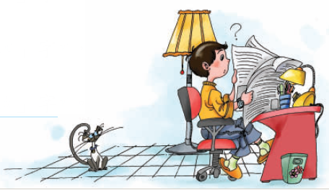
老師可挑詞語來做活動
新詞知多少
王小毛
王
山大王
水果大王
威廉王子
王冠
白馬王子
參考資料：教育部重編國語辭典修訂本

Slide 14
新詞知多少
文
文字
中文
日文
こんにちは
參考資料：教育部重編國語辭典修訂本

Slide 15
老師可挑詞語來做活動
新詞知多少
老半天
半
半個李子
半跑半跳
沒半個人
得半分
半哭半笑
半年
下半年
參考資料：教育部重編國語辭典修訂本

Slide 16
老師可挑詞語來做活動
新詞知多少
站
火車站
站起來
站住
站出來
站開
站立
站不住
參考資料：教育部重編國語辭典修訂本

Slide 17
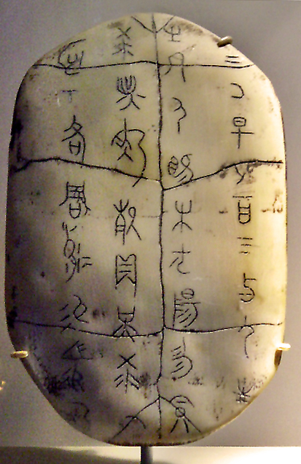
寫字的好處
嗯！去年我怎麼找到石洞的呢？對了！我寫下來了！

Slide 18
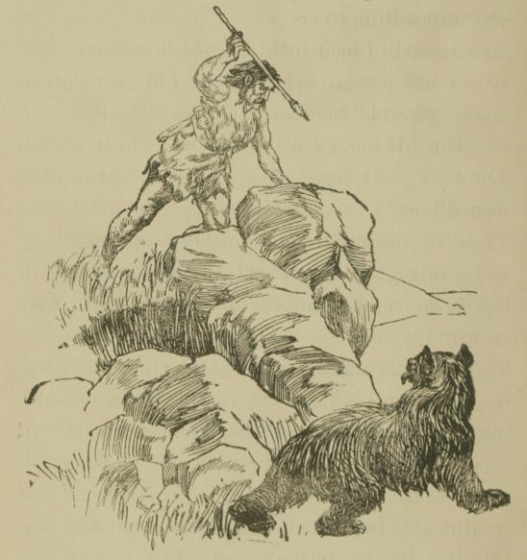
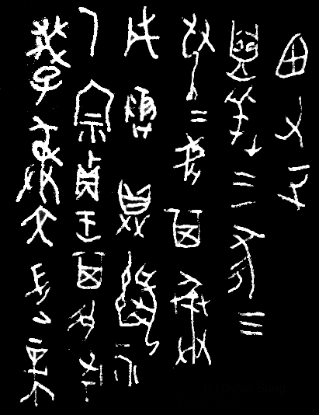
寫字的好處
哥哥，我很好，謝謝！
嗯！住在山下的弟弟，不知道他過得好不好！我來寫信給他吧！
活動：請同學寫甲骨文字條，互猜內容

Slide 19
形聲字：瀉
參考資料：國際電腦漢字及異體字知識庫

Slide 20
交
口
形聲字：交/絞/洨/郊/皎/較/校/餃/跤

Slide 21
形聲字：錶/婊/裱

Slide 22
舊字新詞（二）

Slide 23
老師可挑詞語來做活動
新詞知多少
大寫A
小寫a
寫
寫回信
寫到
寫下來
寫信
寫給我
好寫
寫字
寫出來
手寫
參考資料：教育部重編國語辭典修訂本

Slide 24
老師可挑詞語來做活動
新詞知多少
咬住
咬
咬耳朵
咬字
會咬人
咬一口
咬牙
咬下去
用咬的
參考資料：教育部重編國語辭典修訂本

Slide 25
老師可挑詞語來做活動
新詞知多少
表示
表哥
表白
表弟
表演
表示
愛表現
參考資料：教育部重編國語辭典修訂本

Slide 26
老師可挑詞語來做活動
新詞知多少
收看
收
收心
收起來
$收入高
回收
收下花
收工了
收到了
收回來
參考資料：教育部重編國語辭典修訂本

Slide 27
老師可挑詞語來做活動
新詞知多少
點火
點歌
點
白點
黑點
點心
點出來
五點半
好點子
一點兒
點名
參考資料：教育部重編國語辭典修訂本

Slide 28
老師可挑詞語來做活動
新詞知多少
天下事
沒本事
事
心事
多事
事先
看故事書
本事
大事不好
出事了
大小事
參考資料：教育部重編國語辭典修訂本

